Slide 1
Overview of Data Flow in DirectShow
井民全

Slide 2
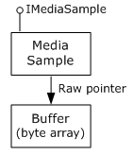
基本觀念
Sample 資料是被放在一個 byte 陣列中, 由 media sample 所包裝起來的物件.並提供 IMedaiSample 介面進行操作
被封裝的基本資料 例如: 一張 frame 資料

Slide 3
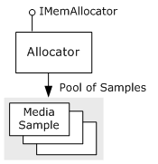
基本觀念
Allocator 是專門用來產生 Sample 的物件. 他實作了 IMemAllocator 介面
當 Pin 連結時, 就必須提供 allocator 物件
有時候, 兩個 filter 會 share 相同的 allocator object
Allocator 提供了一堆 media samples

Slide 4
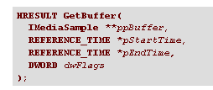
取得空的 Media Sample
當 Filter 需要填滿資料時, 會呼叫 allocator 的 IMemAllocator::GetBuffer method
GetBuffer 會傳回空的 MediaSample 物件
回傳的 media sample,
也是合法的 Buffer 起始點
IMemAllocator::SetProperties // 設定 Buffer 需求
IMemAllocator::Commit // 配置 記憶體
IMemAllocator::GetBuffer //取得空的 MediaSample 位址

Slide 5
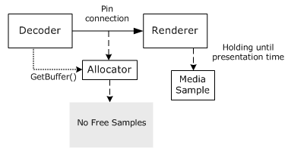
Render filter 如何處理一個 sample
當 Render filter 收到一個 Media Sample 時, 會先檢查他的 Time stamps 並且保留它直到 graph 的 reference clock 指出他現在可以被播放
當 Render filter 播放完一個 sample 後, 就會釋放它. 但是再讓他回到 allocator’s pool 之前, 他的 reference count 必須為 0

Slide 6
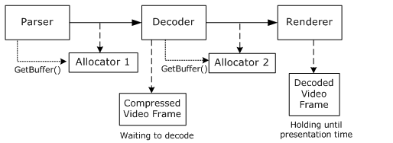
整個解碼流程範例
Step 1: Decoder hold 壓縮的串流資料, 等待 Renderer 釋放一個 sample
Step 2: Paser 也 再等待 Decoder 釋放一個 sample
Step 3: 當 Renderer 釋放了一個 sample 後,
Decoder 被 block 的 GetBuffer 也回傳新的 buffer
Step 4: Decoder 解碼一個 壓縮資料後, 放到 新 buffer 中.
並且釋放該 壓縮資料的 sample
Step 5: Paser 被 block 的 GetBuffer 也傳回新的 Buffer

Slide 7
Transports
當兩個 Filter 要連接時, 必須要支援相同的 transports 才能交換資料
Local memory transport
Media data 被放在 main memory, 透過兩個相連的 Pin 傳到下一級 filter
Push model: source filter 送資料到下一級 filter
IMemInputPin 由下一級 Filter 的 input pin 提供, 已決定是否支援 push
Pull model: 由 paser filter 向 source filter 要求資料
IAsyncReader 由 目前 filter 的 output pin 提供, 讓下級自行決定是否要用 pull
硬體 transport
IOverlay : 直接將 sample 送到 video memory. Pin 只是送控制訊號

Slide 8
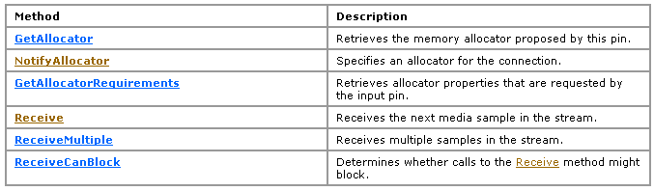
IMemInputPin Interface
這個介面專門用來將資料送到下級 Filter 的 input pin 中
當輸出 pin 連到一個輸入 pin時, 當前的輸出 pin 利用這個介面來處理 allocator 的需求以及 傳送 media sample
下一級的 Input Pin 提供的 allocator, 讓我們填資料用的
在 connection 的過程, 用來指定 allocator 用
Input Pin 提供給外界, 他的 allocator 屬性
我們利用 Input Pin 的 Receive method 送資料給下一級
判斷我們呼叫 receive method 是否會被 block 住
基本上, 你可以繼承 CBaseInputPin 這個類別. 因為他實作了 IMemInputPin 介面

Slide 9
IAsyncReader Interface
由 output pin 來實作, 用來執行非同步讀取的功能
這個功能被下一級的 input pin 使用
在 Filter 連接的過程, 請檢查下一級Pin 是否有 query IAsyncreader 介面

Slide 10
Samples and Allocators
資料是藉由 IMediaSample 所管理
接收端 Pin 腳, 可能會呼叫
IMediaSample::GetPointer: 取出 MediaSample Buffer 的讀寫指標
IMediaSample::GetSize: 傳回 buffer 的長度 (byte)
IMediaSample::GetActualDataLength: 傳回合法資料的長度
資料如何送到下一級 Filter ?
Push model:
輸出 pin 不斷呼叫輸入 pin 的 IMemInputPin::Receive method .
輸入 pin 可能同步處理資料, 也可能用另一個 thread 處理資料

Slide 11
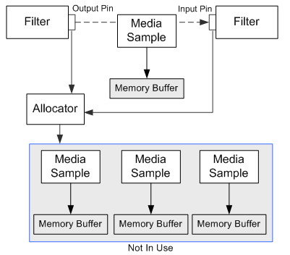
Media Sample allocator
Allocator 物件負責建立與管理 media sample
必須實作 IMemAllocator 介面
當一個 filter 需要一個空的 media sample時, 就會呼叫 allocator 的 IMemAllocator::GetBuffer
每一個 connection 共享一個 allocator 並且決定到底是哪一個 Filter 配置 allocator
Media Sample Pool
存放一堆空的 media sample

Slide 12
Media Sample Reference Counts
每次呼叫 GetBuffer, 回傳的 sample 其中的 count = 1.
如果一個 sample的 count =0, 則把該 sample 放回 media pool, 以提供下次的 GetBuffer 使用
若每一個 sample 都被使用, 那麼 GetBuffer 就會被 Block 住, 直到下一級 Filter 歸還 sample

